Slide 1
Jak pisać w C i nie zwariować
Krzysztof Kuźnik
Mateusz Kwiatkowski

Slide 2
Dlaczego pisać w C, skoro jest...
Python, Ruby, JavaScript, …
performance
bolączki dynamicznego typowania, zwłaszcza w większych projektach
Java, Scala, C#, … (JVM/.NET)
performance?
mit (zwykle)
wsparcie dla akceleracji sprzętowej
niedeterministyczne zarządzanie pamięcią
systemy czasu rzeczywistego
platforma jest DUŻA
JRE - ~150 MB

Slide 3
Dlaczego pisać w C, skoro jest...
C++, Rust, …
Jak skompilować kompilator Rusta na egzotyczną architekturę?
ROZMIAR
libstdc++ - 1,5 MB
Rozwinięcia szablonów...?
Rust libstd – 4 MB
eglibc - 1,8 MB – a powyższe i tak jej wymagają!
uClibc – 560 KB
dietlibc – 185 KB

Slide 4
C "studenckie"
Programy w jednym pliku
BFG (big fucking globals)
C++ (C with classes)
Zalegizować STL? A komu to potrzebne?
Printf debugging
A może jednak Java?
Przecież C i C++ to jest to samo
C jest dla linuxowych freaków bo już nawet naukowcy używają Pythona

Slide 5
C "profesjonalne"
Narzędzia
Budowanie projektu
Zarządzanie pamięcią
Unikanie pułapek
Wzorce projektowe

Slide 6
Narzędzia prawdziwego programisty

Slide 7

Narzędzia prawdziwego programisty: Miejsce tworzenia
W projektach studenckich (2-3 jednostki translacji) można pisać w gedit/Notepad++ i kompilować z konsoli...
W prawdziwym życiu prawdziwych ludzi przyda się IDE
vim / Emacs / ... + masa pluginów
Visual Studio – skomplikowana licencja, tylko Windows
Eclipse + CDT
NetBeans

Slide 8
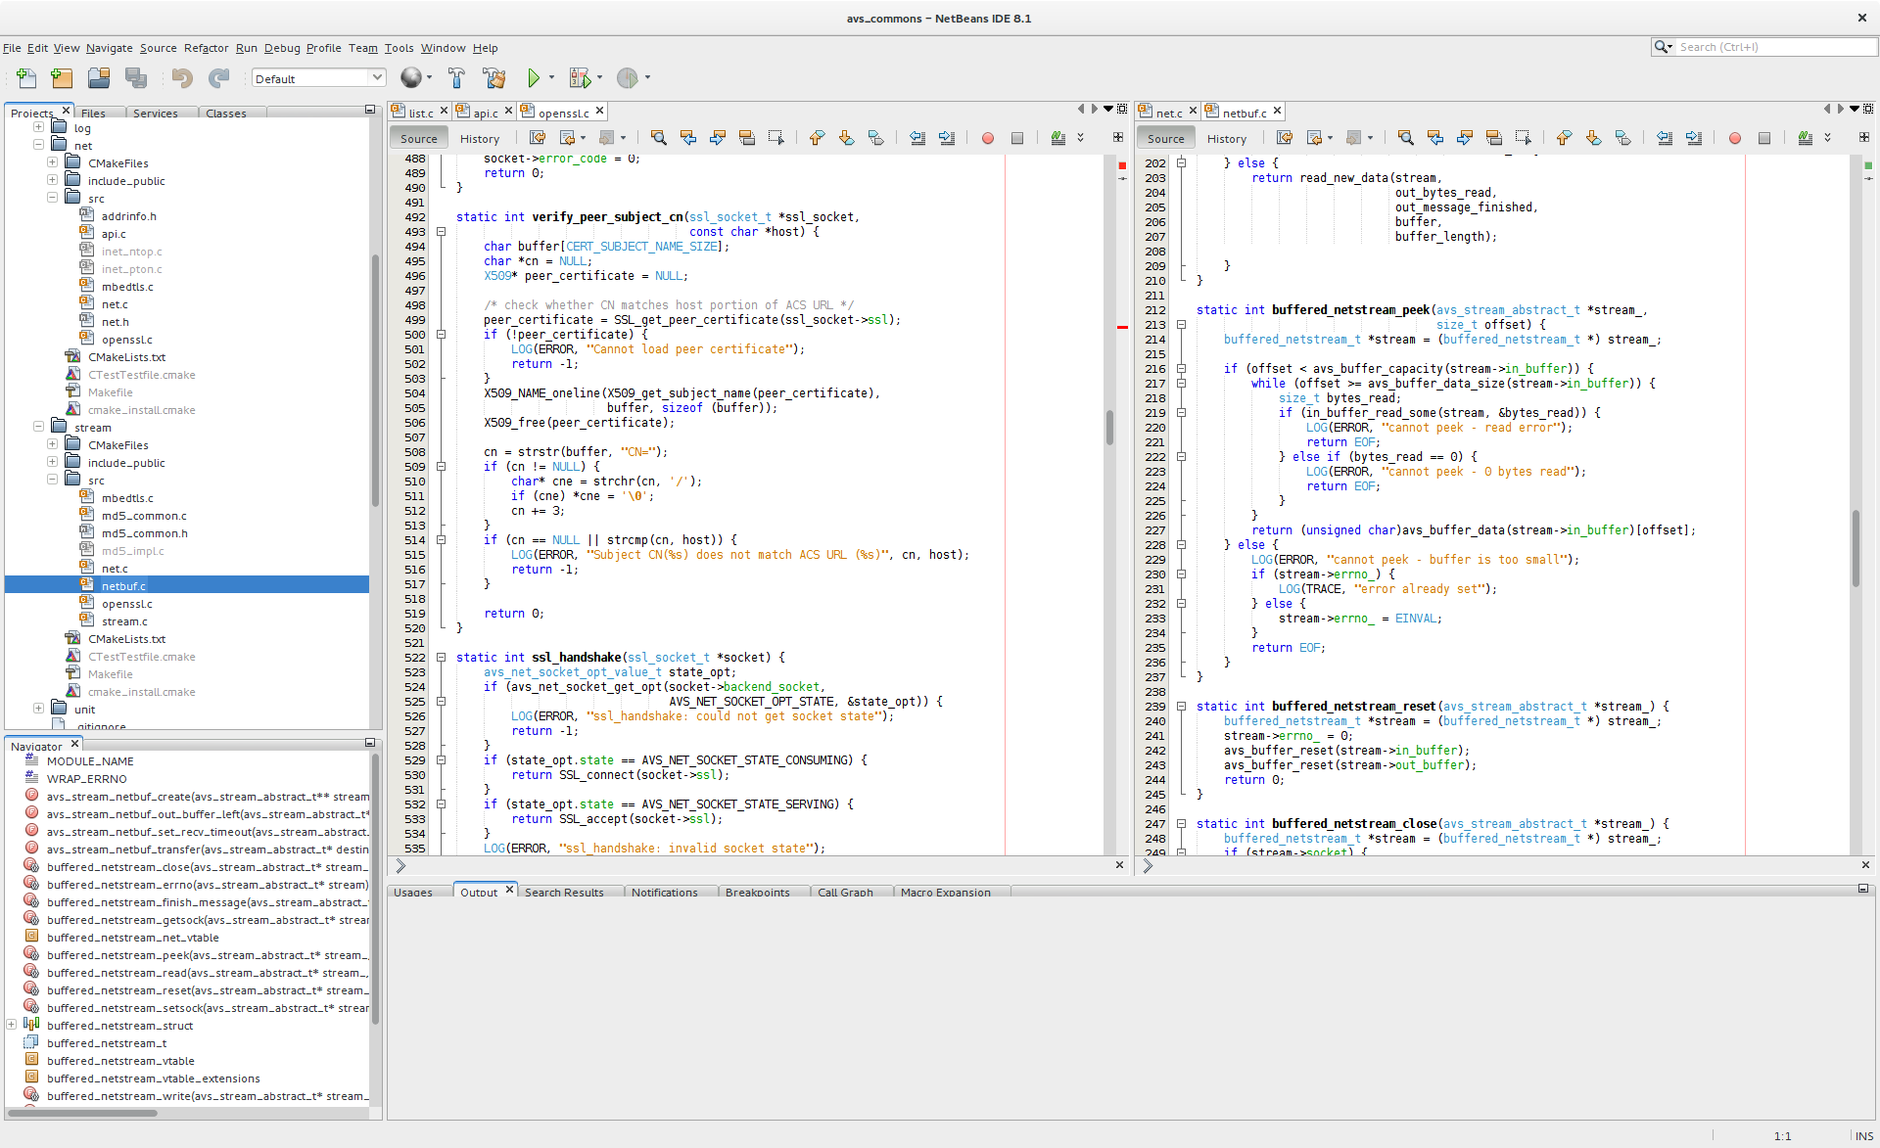
NetBeans jako IDE do C/C++
Obsługuje standardowe formaty projektów (Make, CMake, …)
Nawigacja po kodzie
Ctrl+klik, Alt+F7
GUI do debuggera
Pro tipy:
Przebuduj kod z poziomu IDE, żeby odświeżyć strukturę projektu
Łatwy podgląd nagłówków bibliotecznych, rozwijanie makr
Jakieś wady?
Żabkuje :(

Slide 9
Narzędzia prawdziwego programisty: Plac budowy
Wywoływanie kompilatora z terminala szybko staje się problematyczne...
Zarządzanie projektem przez IDE?
Utrudniamy życie ludziom, którzy będą chcieli po prostu ściągnąć i zbudować projekt
Np. wykładowcom ( ͡° ͜ʖ ͡°)
Surowe Makefile
Ograniczone możliwości
Nie wykrywa zmian w nagłówkach
Problem z wyszukiwaniem bibliotek
GNU autotools
CMake
LIBS = -ldl -lm
%.o: %.c
$(CC) -c $^ -o $@
my_app: main.o logic.o ui.o
$(CC) $^ $(LIBS) -o $@

Slide 10
CMake
cmake_minimum_required(VERSION 2.6)
project(Tutorial) add_executable(Tutorial
main.c logic.c ui.c)
https://cmake.org/
Tutorial: https://cmake.org/cmake-tutorial/
Nakładka na make
cmake . - generuje Makefile (lub projekt VS, …) make - właściwe budowanie
Opis projektu szybko się rozrasta
CMake jest w pełni funkcjonalnym językiem skryptowym... ಠ_ಠ
Mimo wszystko, stosunkowo dobrze się skaluje
Natywnie wspierany przez CLiona
Stosunkowo dobrze działa z Eclipse i NetBeans
Najlepiej najpierw stworzyć szkielet projektu CMake i później importować!

Slide 11

Narzędzia prawdziwego programisty: Gabinet postępowania kryzysowego
Analiza statyczna
Analiza dynamiczna
Debugger

Slide 12
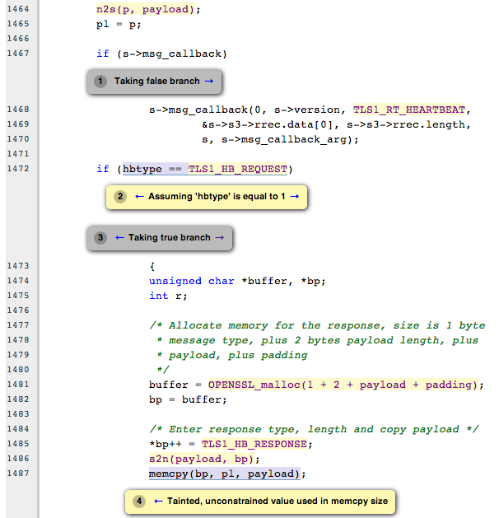
Analiza statyczna
Clang Static Analyzer: scan-build
cmake -DCMAKE_C_COMPILER= {...}/ccc-analyzer . scan-build make
Wykrywa wiele typowych błędów logicznych przed uruchomieniem programu

Slide 13
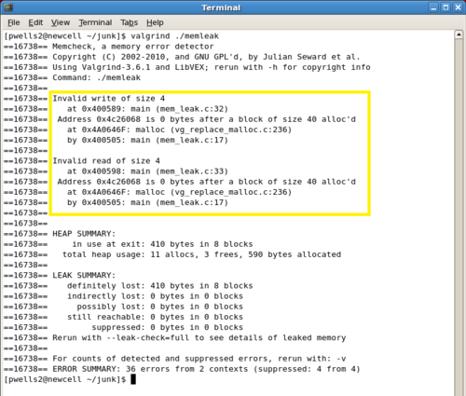
Analiza dynamiczna
Valgrind
Różne narzędzia, podstawowe: Memcheck
valgrind ./prog
valgrind --leak-check=full ./prog
Inne narzędzia:
valgrind --tool=...
Helgrind – wykrywa błędy w programach wielowątkowych
Massif – profilowanie zużycia pamięci
Callgrind – profilowanie kodu
…
Alternatywy:
clang –fsanitize=...

Slide 14
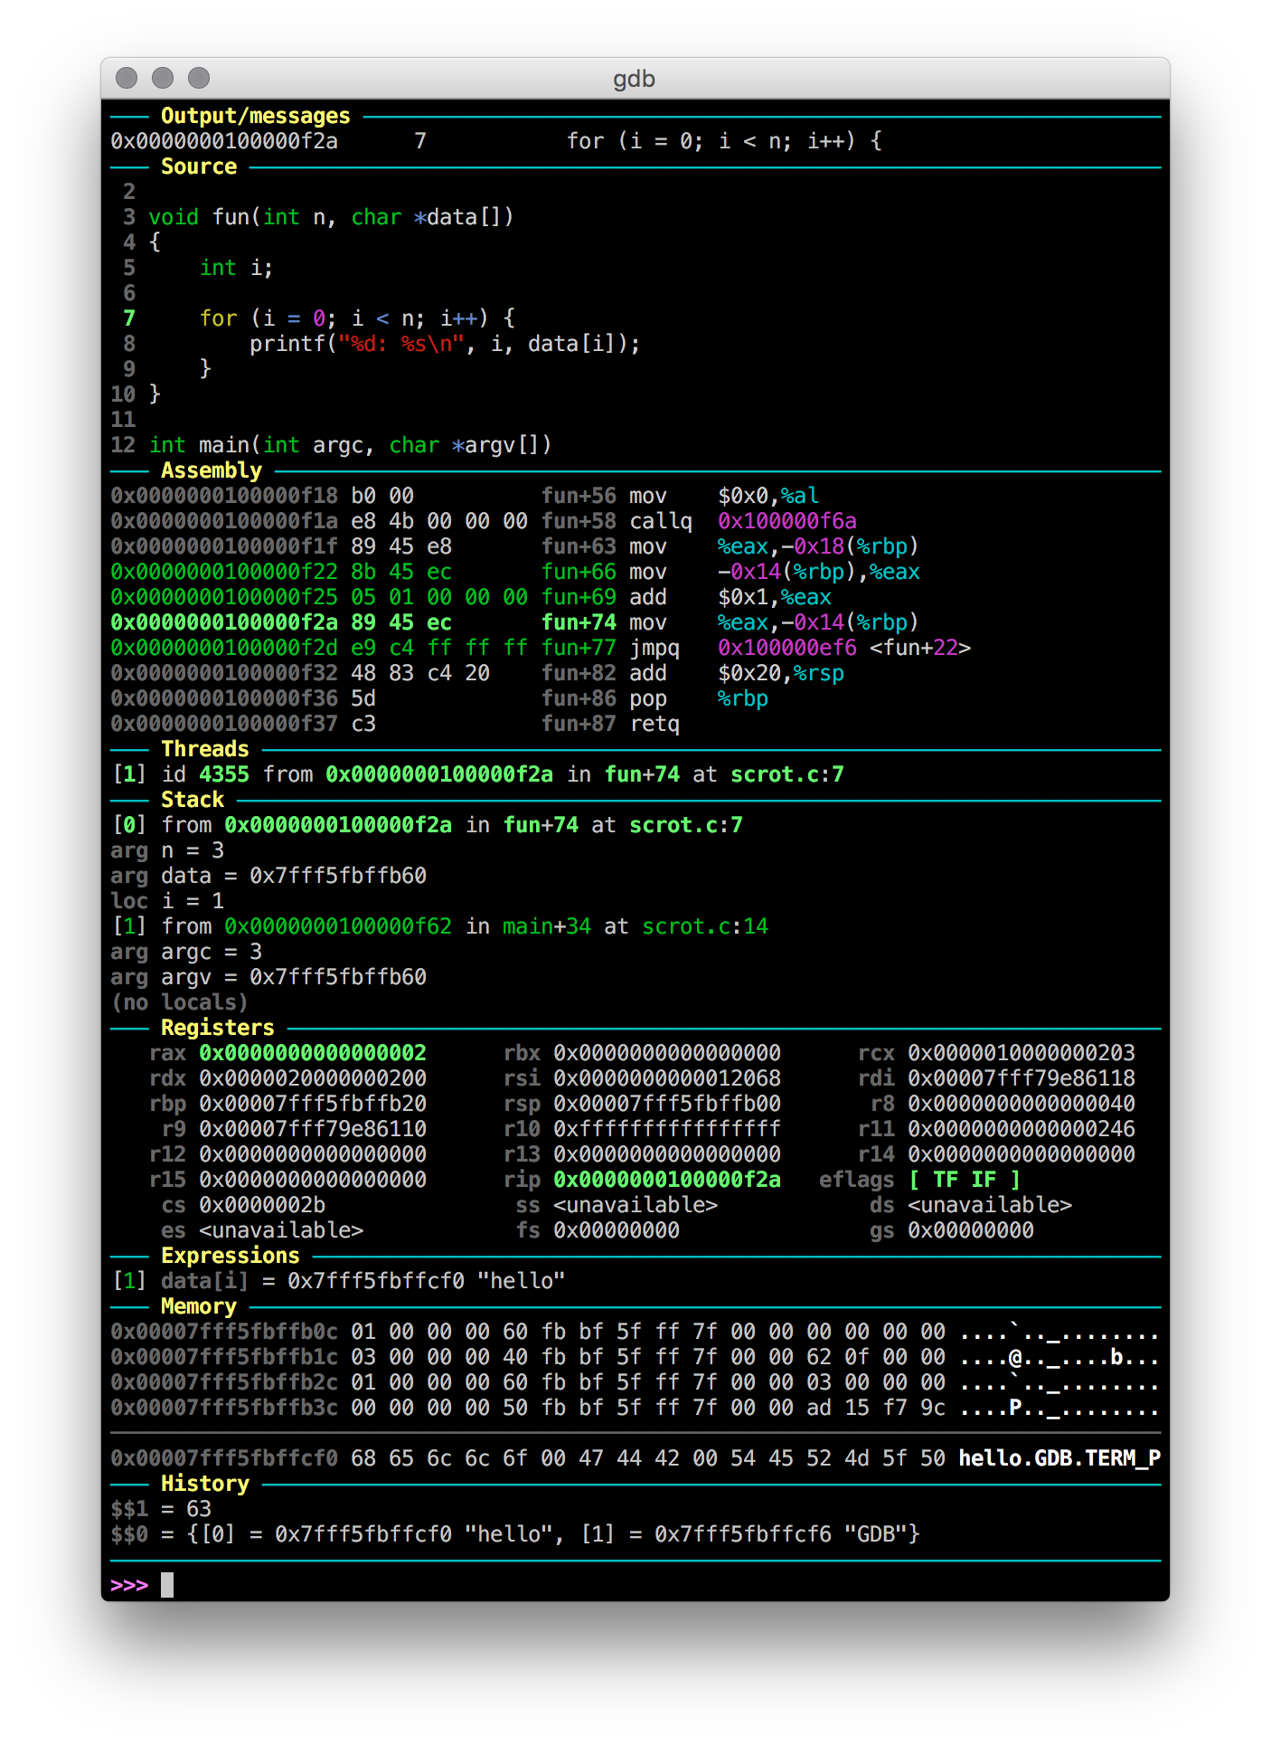
Debugger
Gdb
"Printf debugging" nie zawsze jest złe, ale debugger daje więcej możliwości
Surowy gdb jest trochę toporny
UI w IDE
gdb-dashboard https://github.com/cyrus-and/gdb-dashboard
Dodatkowe narzędzia:
gdbserver – zdalne debugowanie
valgrind --vgdb
rr

Slide 15
Inne narzędzia
Profiler
Unit testing library
Fuzzer
Doxygen

Slide 16
Budowanie projektu
A może by tak podzielić program na wiele plików? ﴾͡๏̯͡๏﴿ O'RLY?

Slide 17
Etapy "kompilacji"
Preprocessing
Kompilacja
Assembly
Linkowanie
Kod wykonywalny
Kod źródłowy

Slide 18
Jednostka translacji
Plik źródłowy po preprocessingu
Czasem zwana też jednostką kompilacji
Podstawa dla działania kompilatora
Co się dzieje w trakcie preprocessingu?

Slide 19
Pliki nagłówkowe
// something is missing here int main(void) { printf("Header files\n"); return 0; }

Slide 20
Pliki nagłówkowe
#include <stdio.h> int main(void) { printf("Header files\n"); return 0; }

Slide 21
Pliki nagłówkowe
int printf(const char *, ...); int main(void) { printf("Header files\n"); return 0; }

Slide 22
Pliki nagłówkowe
Deklaracja musi być
Definicja to też deklaracja
Definicja symbolu musi być zgodna z deklaracją
Deklaracje w jednym miejscu
gcc –E

Slide 23
Kod obiektowy
Kompilacja + assembly
Cross-compiling
Kontrola typów
Optymalizacje
gcc –S –masm=intel
Kod maszynowy gotowy do linkowania
gcc -c

Slide 24
Linkowanie
Łączenie plików obiektowych
Łączenie symboli
Dołączenie bibliotek
Setup środowiska

Slide 25
Najprostszy scenariusz
projekt ├── main.c ├── module.c └── module.h

Slide 26
module.h
#ifndef _PROJEKT_MODULE_H_ #define _PROJEKT_MODULE_H_ void did_leo_get_his_oscar(void); #endif /* _PROJEKT_MODULE_H_ */

Slide 27
module.c
#include <stdio.h> #include <module.h> void did_leo_get_his_oscar(void) { printf("Yes\n"); }

Slide 28
main.c
#include <module.h> int main(void) { did_leo_get_his_oscar(); return 0; }

Slide 29

And the Oscar goes to…
$ gcc -Wall -pedantic -std=c99 -I. -o did_leo_get_his_oscar main.c module.c
$ ./did_leo_get_his_oscar
Yes

Slide 30
Enkapsulacja!
C nie ma namespace'ów ani przeładowania nazw funkcji
static FTW!!!
"prywatne" struktury

Slide 31
static (1/2)
int counter(void) { static int x = 0; return x++; }

Slide 32
static (2/2)
static const char *IMPORTANT_TEXT = "HTTP"; static const uint32_t DEFAULT_VALUE = 8; static uint32_t some_internal_function(void) { return DEFAULT_VALUE; } extern uint32_t module_public_function(void); uint32_t module_public_function(void) { return some_internal_function(); }

Slide 33
Przeźroczyste typy danych
Jak ograniczyć widoczność pól struktury?

Slide 34
main.c
#include <stdio.h> #include <module.h> int main(void) { student_t *my_student = NULL; if (!create_student(&my_student)) { printf("success"); free_student(my_student); } else { printf("failure"); } return 0; }

Slide 35
module.h
#ifndef _PROJEKT_MODULE_H_ #define _PROJEKT_MODULE_H_ struct student; typedef struct student student_t; int create_student(student_t **); void free_student(student_t *); #endif /* _PROJEKT_MODULE_H_ */

Slide 36
module.c
#include <module.h> struct student { char name[257]; }; int create_student(student_t **student) { /* memory allocation & initialization */ } void free_student(student_t *student) { free(student); }

Slide 37
Zarządzanie pamięcią
Czy to jest aż tak trudne?

Slide 38
Cieknące zasoby
Pamięć
Deskryptory plików
Pliki
Sockety
Pipe'y
Wątki

Slide 39
ZAWSZE sprzątaj swój bałagan
Złota zasada nr 1

Slide 40
int read_data(void) { FILE *file1 = fopen("plik1", "r"); FILE *file2 = fopen("plik2", "r"); int result = -1; if (!file1 || !file2) { goto read_data_cleanup; } else { /* inne operacje na file1 i file2 */ result = 0; } read_data_cleanup: if (file1) { fclose(file1); } if (file2) { fclose(file2); } return result; }

Slide 41
Twoje funkcje powinny mieć tylko jedno słowo kluczowe return
Złota zasada nr 2
Nie jest to konieczne, ale jest bardzo pomocne w analizie kodu.

Slide 42
int read_data(void) { FILE *file1 = fopen("plik1", "r"); FILE *file2 = fopen("plik2", "r"); int result = -1; if (!file1 || !file2) { goto read_data_cleanup; } else { /* inne operacje na file1 i file2 */ result = 0; } read_data_cleanup: if (file1) { fclose(file1); } if (file2) { fclose(file2); } return result; }

Slide 43
Zawsze minimalizuj zasięg dostępu do swoich danych
Złota zasada nr 3
Bloki kodu mają sens nie tylko przy instrukcjach sterujących.
Jeżeli alokujesz jakiś zasób to staraj się go zwolnić w tej samej funkcji.
(nie dotyczy to funkcji, które są nastawione na tworzenie lub usuwanie "instancji")

Slide 44
True bugs wait…
http://natashenka.ca/posters/

Slide 45


Slide 46


Slide 47
Bezpieczeństwo
strncat
strlcpy
snprintf
strncmp
NULL terminator
Zawsze inicjalizuj zmienne (tablice, struktury, wskaźniki)

Slide 48
Przybywacie z krainy Pascala?
int main() { int i;
int tab[10];
for (i = 1; i <= 10; ++i) {
tab[i] = 0;
}
return 0; }

Slide 49
Dawno, dawno temu, na serwerach KI...
Co jest nie tak z tym kodem...?
void put_u32(char *buf,
size_t offset,
uint32_t val) {
*(uint32_t *) &buf[offset] = val;
}

Slide 50
Dawno, dawno temu, na serwerach KI...
Rozwiązanie!
void put_u32(char *buf,
size_t offset,
uint32_t val) {
memcpy(&buf[offset],
&val, sizeof(val));
}

Slide 51
C99 jest fajne!
…i już prawie pełnoletnie ;)

Slide 52
Nie używaj języka starszego od siebie!
Wiele kompilatorów wciąż domyślnie używa standardu C89
On ma 26 lat!
C99 jest już dostępne prawie wszędzie!
GCC od... bardzo dawna
Clang od początku istnienia
Visual C++... hmm... cóż... :(
C11 coraz szerzej dostępne
Dużo wygodnych usprawnień
Deklaracje zmiennych w dowolnym miejscu
Lokalne tablice o "zmiennym" rozmiarze
Wygodniejsze definicje stałych tablicowych i strukturalnych
...

Slide 53
C99 jest fajne! Lokalne tablice o "zmiennym" rozmiarze
NIE chodzi o tablice dynamiczne
Przykład:
void read_command(FILE *file) { size_t command_size; fread(&command_size, sizeof(command_size), 1, file); char command[command_size]; // ... }
Dane są alokowane na stosie
wydajniejsze niż malloc()/free()
Nie przesadzajmy z rozmiarem danych!
Jeśli wyjdziemy poza rozmiar stosu (kilka MB), błąd będzie bardzo trudny do wykrycia

Slide 54
C99 jest fajne! Lepsze tablice i struktury
Przypisania do konkretnych pól
struct tm my_time = { .tm_hour = 21, .tm_min = 37 };
Nienazwane lokalne struktury
time_t t154 = mktime(&(struct tm) { .tm_mday = 10, .tm_mon = 3, // January == 0 .tm_year = 2010 });

Slide 55
C99 jest fajne! Typy danych (1/2)
Jaki zakres ma int?
-2^31 .. 2^31 – 1 ?
ŹLE!
Tak naprawdę - nie wiadomo ( ͡° ͜ʖ ͡°)
Na szczęście - jest rozwiązanie!
#include <stddef.h> #include <stdint.h>
int8_t, int16_t, int32_t, int64_t
uint8_t, uint16_t, uint32_t, uint64_t
size_t – typ wyniku zwracanego przez sizeof
ptrdiff_t – wynik odejmowania dwóch wskaźników
(u)intptr_t – int o rozmiarze równym rozmiarowi wskaźnika

Slide 56
C99 jest fajne! Typy danych (2/2)
Kiedy czego używać?
Bierzmy pod uwagę to, skąd lub dokąd docierają dane
Przykłady
Wartość przekazywana później do funkcji przyjmującej int – int
Rozmiar tablicy lub indeks do niej – size_t
Wartości dla protokołów sieciowych – (u)int{8,16,32,64}_t
printf, scanf
#include <inttypes.h> int16_t val; scanf("%" SCNd16, &val); printf("Hello, %" PRId16 "!\n", val);
Uwaga na overflow!
Według standardu wynik przekroczenia zakresu typów ze znakiem jest NIEOKREŚLONY.
Na niektórych architekturach powoduje przerwanie programu.

Slide 57
C nie jest wyjątkowe!
W C da się pisać:
obiektowo
komponentowo
funkcyjnie (sort of)
...co nie znaczy że zawsze należy ;)
W C można (i należy!) używać wzorców projektowych

Slide 58

Jak ogarnąć moduły?
W C nie ma namespace'ów
...dlatego tworzymy własne!
Przykład na naszym githubie: https://github.com/AVSystem/avs_commons
Funkcje "publiczne" mają nazwę zaczynającą się od nazwy modułu
avs_buffer_*, avs_list_*, avs_unit_*
Funkcje wewnętrzne modułu (udostępnione pomiędzy jednostkami translacji)
_avs_buffer_*, _avs_list_*, _avs_unit_*
Nie są zdefiniowane w publicznych nagłówkach

Slide 59
Programowanie prawie-funkcyjne w C
Jedna z zalet wynikających z niskopoziomowości C
Każda funkcja znajduje się pod jakimś, dobrze określonym adresem w pamięci
Ten adres zawsze można pobrać i przekazać dalej...

Slide 60
Programowanie prawie-funkcyjne w C: Deklaracje
Funkcja
int func(double arg);
Typ funkcyjny
typedef int func_t(double);
Specyficzne własności - nie można prawie nic z nim zrobić!
Wskaźnik na funkcję
int (*func_ptr)(double);
func_t *func_ptr;
Typ wskaźnika na funkcję:
typedef int (*func_ptr_t)(double);
typedef func_t *func_ptr_t;

Slide 61
Programowanie prawie-funkcyjne w C: Wskaźniki na funkcje (1/2)
int (*f)(const char *) = puts; // lub &puts f("Hello, world!"); // lub (*f)(…)
Wydajność?
Niższa niż przy bezpośrednim wywołaniu funkcji – potrzeba dereferencji wskaźnika
Czy mamy alternatywę?
enum reprezentujący listę możliwych funkcji
wybór w switchu lub drabince ifów
efekt – podobna wydajność, a tracimy na elastyczności

Slide 62
Programowanie prawie-funkcyjne w C: Wskaźniki na funkcje (2/2)
Wskaźnik na dowolne dane można zrzutować na void *
Wskaźnika na funkcję nie można.
Dlaczego?
Harvard architecture – oddzielna pamięć na kod i dane
Stosowana w niektórych mikrokontrolerach
Adresy pamięci kodu i danych mogą mieć różny rozmiar!
Niektóre modele pamięci DOS – dalekie (segment+offset) vs. bliskie (offset) wskaźniki
Jeżeli BARDZO potrzebujemy generycznego wskaźnika na dowolny kod, możemy rzutować na wskaźnik do dowolnej umownie przyjętej sygnatury
Np. typedef int (*generic_fptr_t)(...);
Koniecznie trzeba pilnować, żeby zrzutować go do oryginalnego typu przed wywołaniem - inaczej nie wiadomo co się stanie...

Slide 63
Programowanie prawie-funkcyjne w C: Praktyka (1/2)
Rejestracja hooków użytkownika
typedef int after_connection_t(...); int register_after_connection_hook(after_connection_t *hook); register_after_connection_hook(my_after_connection);
Funkcje wyższego rzędu
typedef int foreach_element_clb_t(element_t *element, void *user_data); int foreach_element(container_t *container, foreach_element_clb_t *clb, void *user_data);
Zawsze dodawajmy wskaźnik na dane użytkownika do API!

Slide 64
Programowanie prawie-funkcyjne w C: Praktyka (2/2)
typedef struct {
size_t counter;
} count_elements_ctx_t;
static int count_elements_clb(element_t *element, void *ctx) {
(void) element;
((count_elements_ctx_t *) ctx)->counter++;
return 0;
}
size_t count_elements(container_t *container) {
count_elements_ctx_t ctx = { 0 };
foreach_element(container, count_elements_clb, &ctx);
return ctx.counter;
}

Slide 65
Programowanie obiektowe w C (1/4)
typedef struct animal_vtable animal_vtable_t;
typedef struct {
const animal_vtable_t *vtable;
} animal_abstract_t;
struct animal_vtable {
void (*make_sound)(animal_abstract_t *self);
int (*eat)(animal_abstract_t *self, const char *meal);
};
void animal_make_sound(animal_abstract_t *self) {
self->vtable->make_sound(self);
}
int animal_eat(animal_abstract_t *self, const char *meal) {
return self->vtable->eat(self, meal);
}

Slide 66
Programowanie obiektowe w C (2/4)
typedef struct { const animal_vtable_t *vtable; unsigned stomach_capacity; } dog_t; static void dog_make_sound(animal_abstract_t *self) { (void) self; printf("woof!\n"); } static int dog_eat(animal_abstract_t *self_, const char *meal) { dog_t *self = (dog_t *) self_; if (self->stomach_capacity >= strlen(meal)) { self->stomach_capacity -= strlen(meal); return 0; } else { return ERR_STOMACH_FULL; } }
static const animal_vtable_t DOG_VTABLE = { .make_sound = dog_make_sound, .eat = dog_eat }; animal_abstract_t *dog_new(void) { dog_t *dog = (dog_t *) malloc(sizeof(dog_t)); if (!dog) { return NULL; // no memory } dog->vtable = &DOG_VTABLE; dog->stomach_capacity = 100; return (animal_abstract_t *) dog; }

Slide 67
Programowanie obiektowe w C (3/4)
typedef struct { const animal_vtable_t *vtable; bool good_mood; } cat_t; static int cat_make_sound(animal_abstract_t *self_) { cat_t *self = (cat_t *) self_; if (self->good_mood) { printf("meow!\n"); } else { printf("purr >_<\n"); } } // ...

Slide 68
Programowanie obiektowe w C (4/4)
int main(int argc, char *argv[]) {
assert(argc == 3); animal_abstract_t *my_pet = NULL;
if (strcmp(argv[1], "cat") == 0) {
my_pet = cat_new();
} else if (strcmp(argv[1], "dog") == 0) {
my_pet = dog_new();
}
if (!my_pet) {
printf("I can't have a %s\n", argv[1]);
return –1;
}
animal_make_sound(my_pet);
if (animal_eat(my_pet, argv[2])) {
printf("My pet couldn't eat %s\n", argv[2]);
return -1;
}
return 0;
}

Slide 69
Dziękujemy!
Pytania?

